Slide 1

Структурное подразделение детский сад «Светлячок» государственного бюджетного общеобразовательного учреждения Самарской области средней общеобразовательной школы № 1
имени Героя Советского Союза И. М. Кузнецова с. Большая Черниговка муниципального района Большечерниговский Самарской области, реализующее основные общеобразовательные программы – образовательные программы дошкольного образования
«Скорость, удобство, безопасность»
Проект подготовили :
Иванова Виктория
Синякин Владимир
Руководитель:
Иванова Юлия Викторовна
Самарская Область с. Большая Черниговка

Slide 2
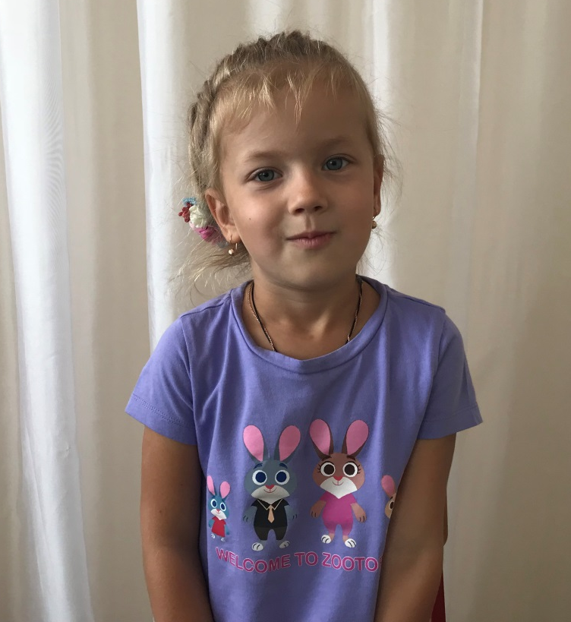
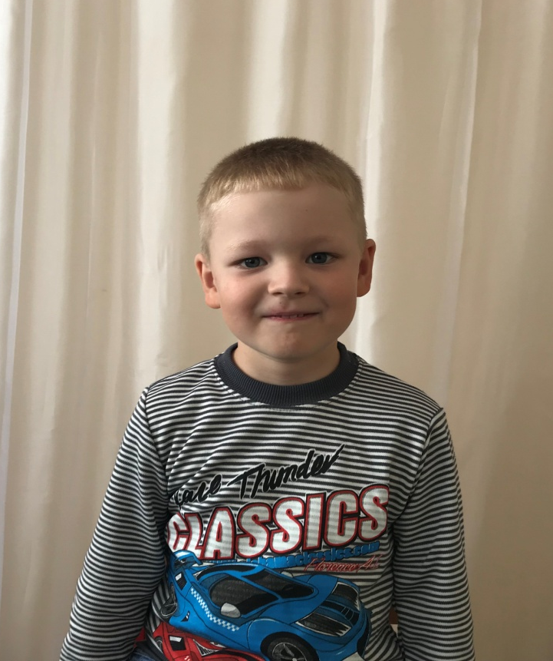
Давайте познакомимся:
Иванова Вика 5лет Синякин Владимир 6лет

Slide 3
Пояснительная записка:
Интерес к Космосу пробуждается у человека весьма рано, буквально с первых шагов. Загадки Вселенной будоражат воображение всегда, с раннего детства до старости. Вспомните свое детство, как интересно было смотреть в небо. Как поддержать интерес ребенка к неизведанному? В основе данного проекта лежит жажда дошкольников к познанию, стремление к открытиям, любознательность, потребность в умственных впечатлениях, и наша задача удовлетворить потребности детей, что в свою очередь приведёт к интеллектуальному, эмоциональному развитию. Данный проект направлен на развитие кругозора детей, формирование у них познавательной активности, воспитание патриотических чувств (гордость за российских космонавтов – первооткрывателей космоса), нравственных ценностей (добрых, дружественных отношений и т.д.).

Slide 4
Через конструктор мы открыли новые горизонты не только для развития традиционных средств космонавтики, но и для создания принципиально новых типов космических аппаратов, совмещающих достоинства пилотируемых и беспилотных аппаратов.

Slide 5
Цель: формирование эстетических чувств и развитие технического творчества дошкольников через знакомства с космосом, посредством конструктора Фанкластика.
Задачи:
–продолжать учить детей создавать космические аппараты;
– направить детей на самостоятельный поиск способов создания фантастических образов;
– умение работать по образцу;
–автоматизировать словарный запас (космос, макет, космонавт, ракета, названия планет);
- познакомить основательно с космическими аппаратами и космическими станциями, разработать и сконструировать из конструктора Фанкластик.
Notes:
,

Slide 6
После определения цели и задач проекта, исследовательских мероприятий мы обсудили, какие модели будем создавать для нашего проекта «Скорость, удобство, безопасность». Особенность наших конструкций в том, что некоторые модели мы делали без специальных инструкций и схем сборки, что добавило сложности нашему проекту. Затем все составляющие объединились в одно целое.
Этапы проекта:
I этап подготовительный
Выявление проблемы
II этап планирование
Детальная разработка проекта
III этап реализация проекта
Сборка моделей
Определение цели и задачи проекта
Оформление проекта

Slide 7
Участники проекта:
Родители приняли непосредственное участие в техническом проекте «Скорость, удобство, безопасность», и активно в него включились.
ДЕТИ
РОДИТЕЛИ
ПЕДАГОГ

Slide 8
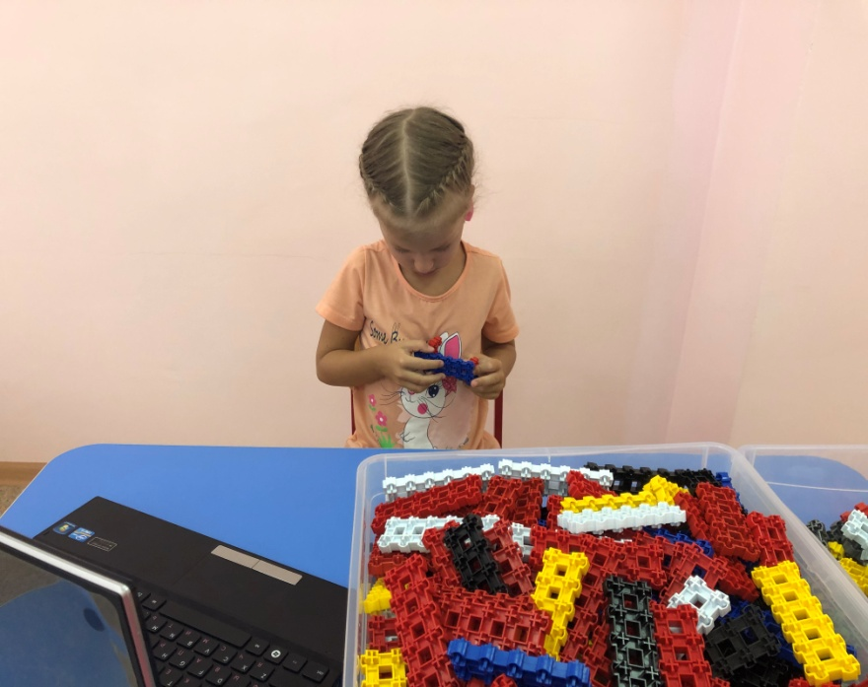
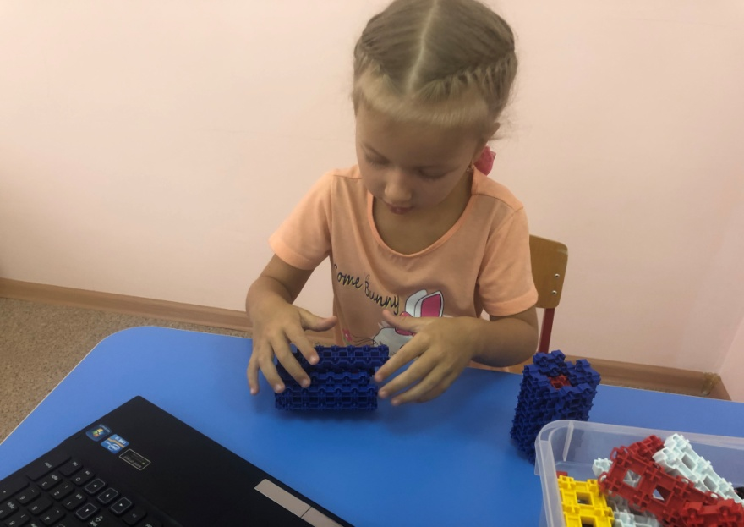
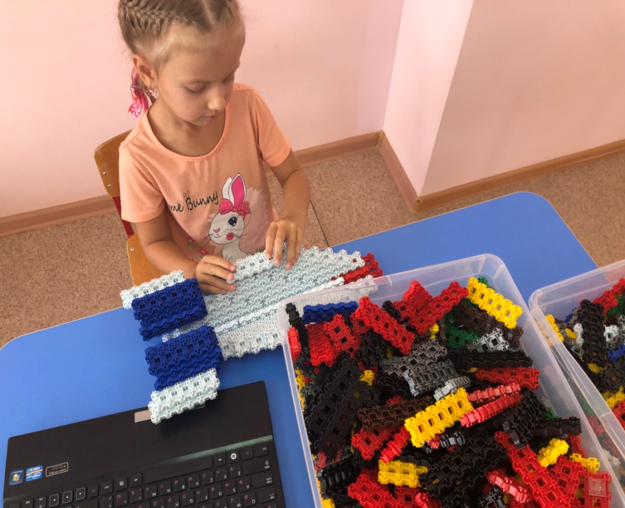
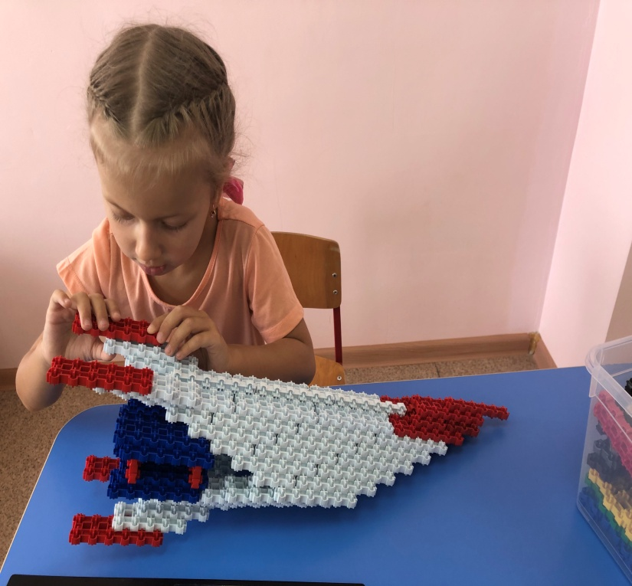
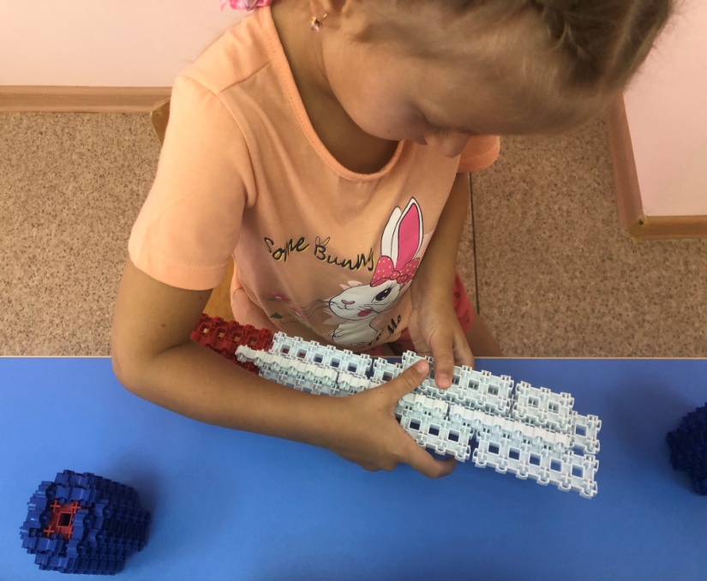
Космический корабль
С помощью конструктора Фанкластик , мы решили собрать космический корабль. Корабль полностью роботизирован и человеку просто им управлять. Наш космический корабль экологически чист, так как не загрязняет атмосферу. Он работает от воздушного потока. Это не просто космический корабль, а корабль такси. В отличие от обычного такси, наше может доставить людей в космос на любую планету. Наш космический корабль доставит быстро и без каких либо происшествий.

Slide 9
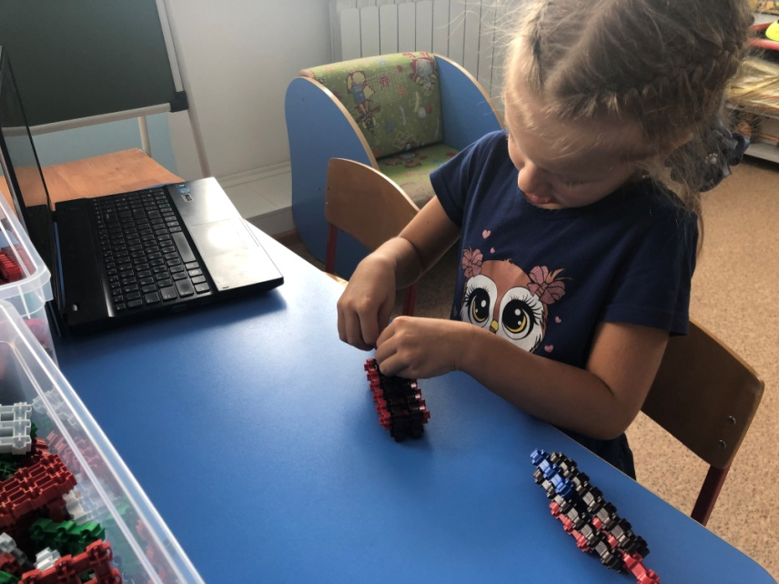
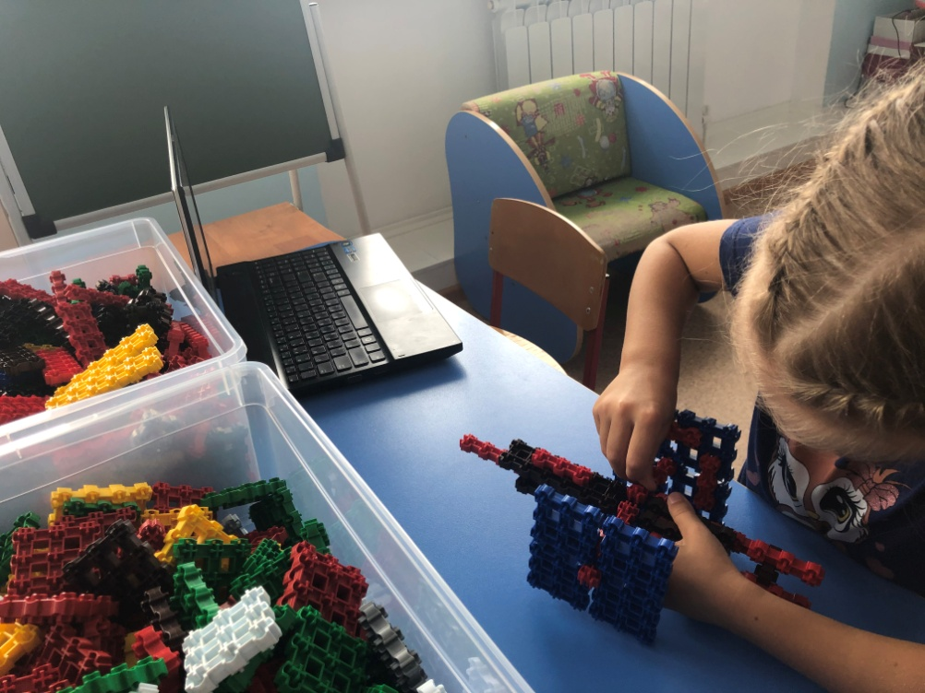
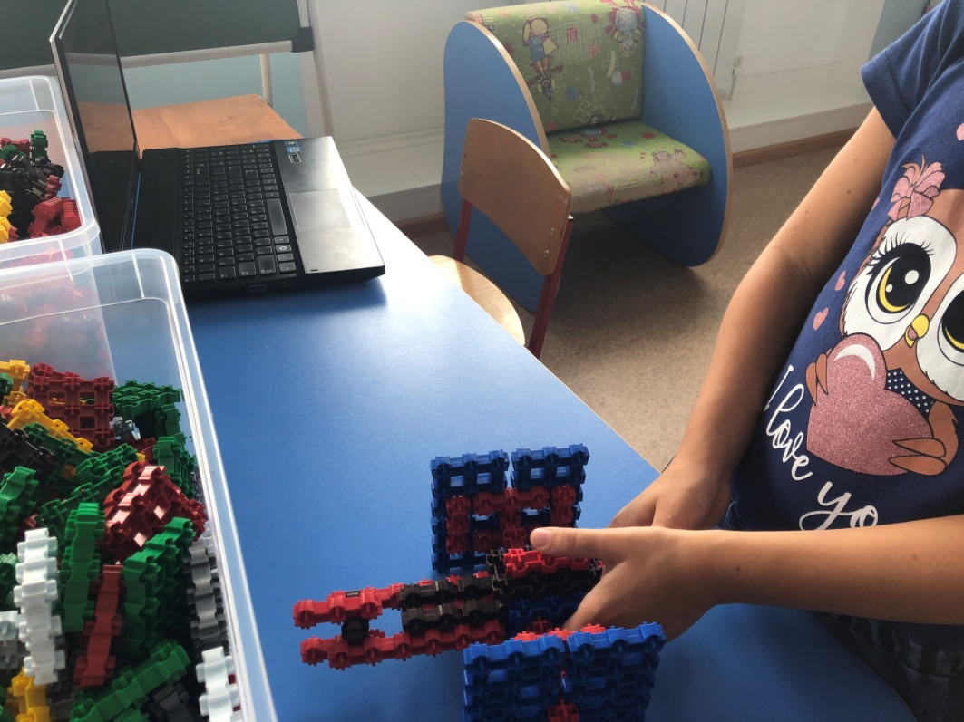
Кибер
Главная задача космических роботов заключается в исполнении определенного цикла операций:
установить или направить прибор для проведения измерений;
собрать образцы для исследования;
собрать некую конструкцию или даже обеспечить астронавта средством передвижения.

Slide 10
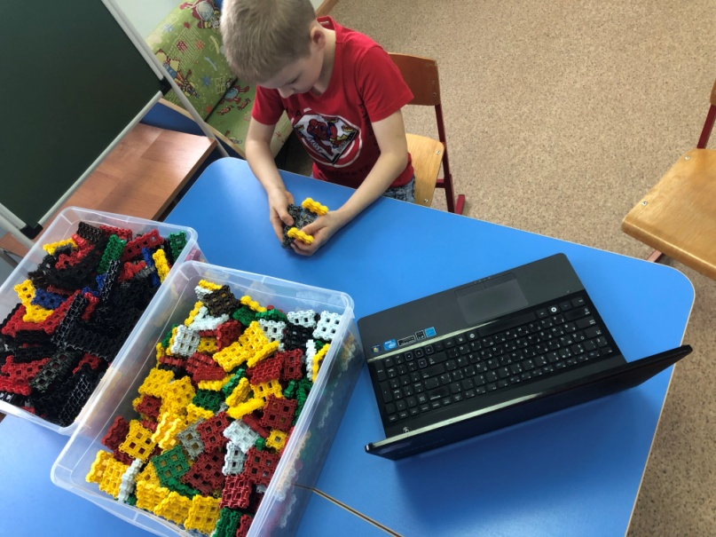
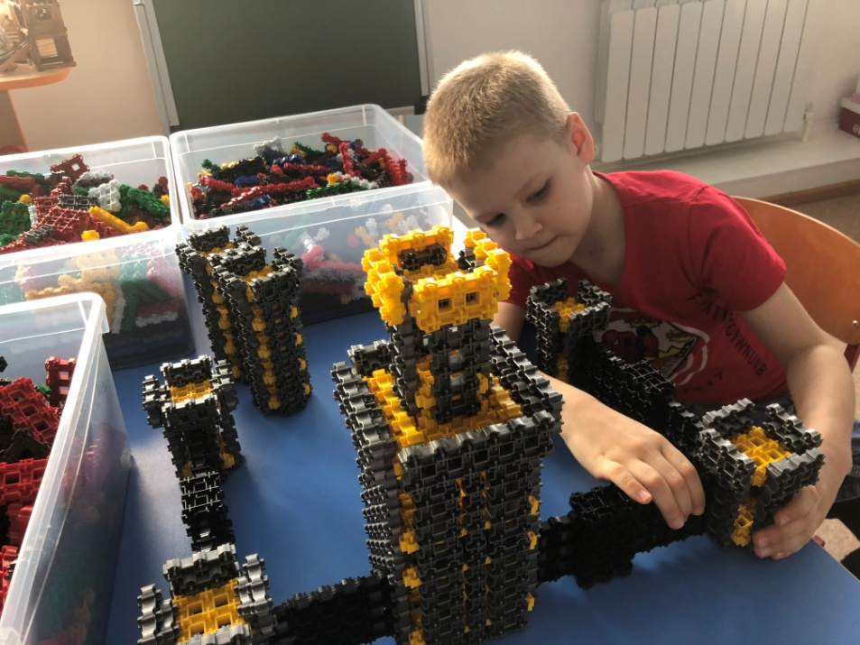
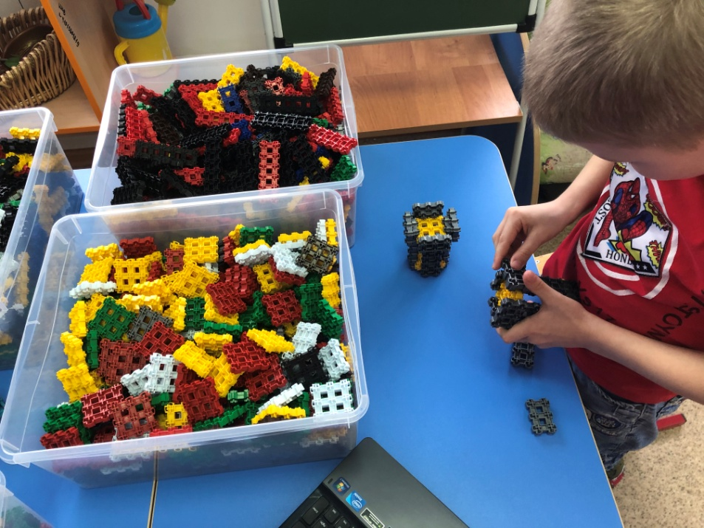
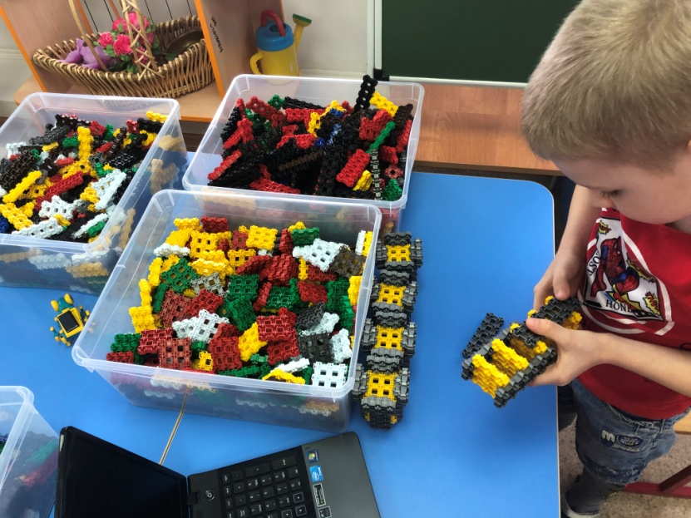
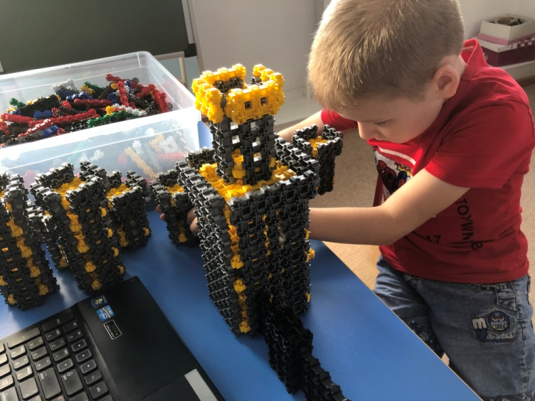
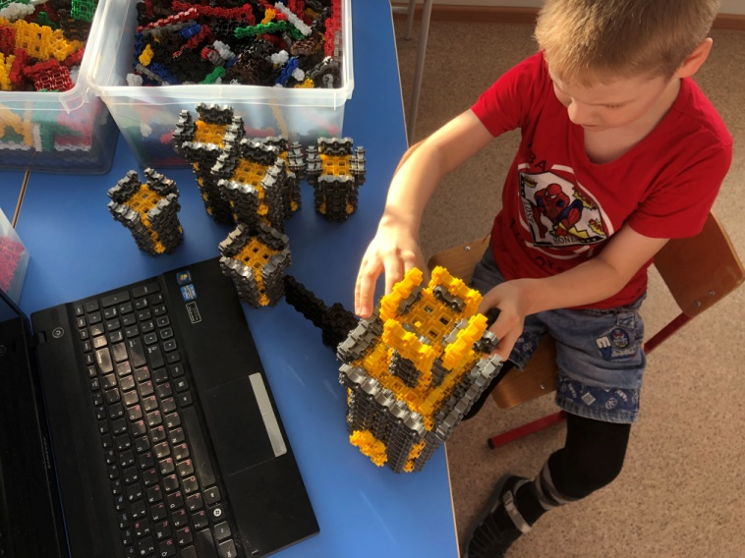
Космическая станция
Наша станция состоит из лаборатории в которой проводятся эксперименты
и исследования, о жизни планет.

Slide 11
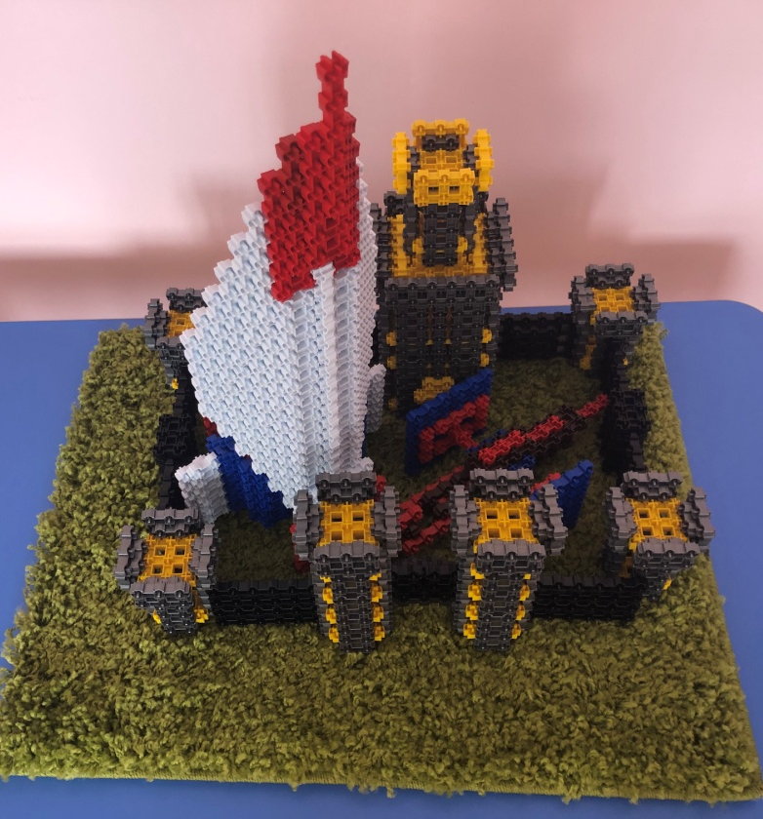
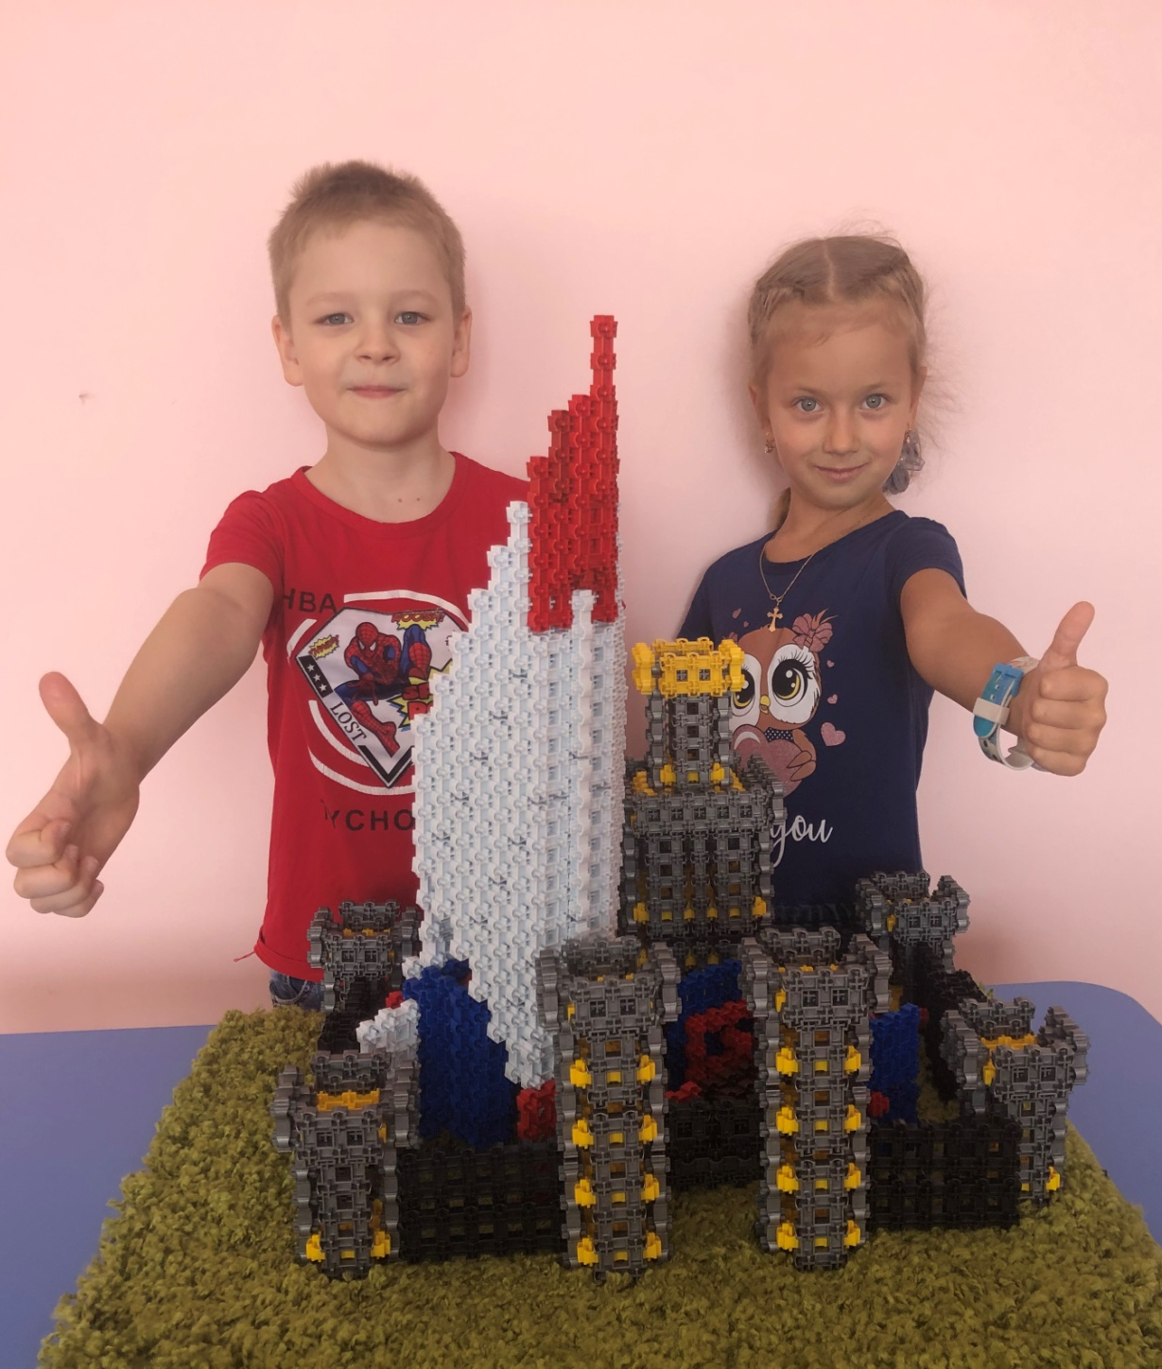
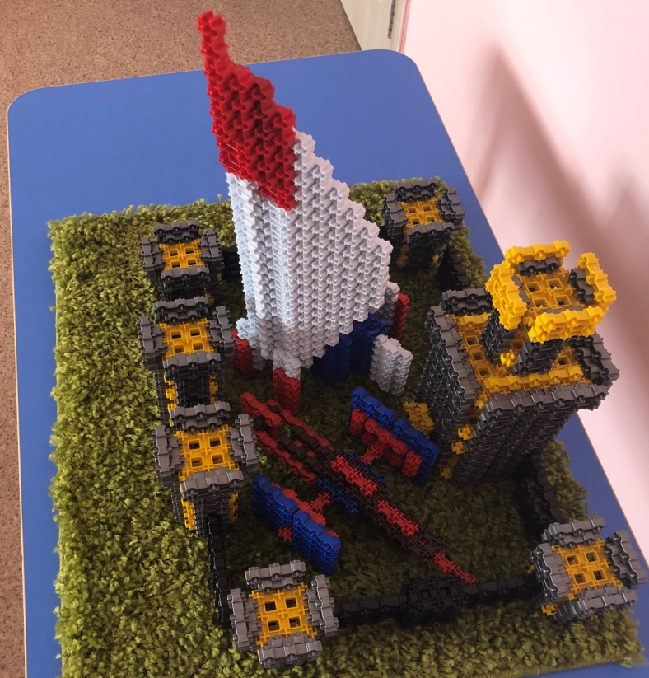
«Скорость, удобство, безопасность!!!»

